Slide 1
VICÊNCIA E SEU CONTEXTO HISTÓRICO E CULTURAL
EXPEDIENTE DE ABERTURA DOS 90 ANOS DA CIDADE DE VICÊNCIA

Slide 2
PROCESSO COLONIAL
Invasão
Genocídio
Indígena
Avanço para o sertão
Tabajaras
Potiguaras
Capitania de Itamaracá
Capitania de Pernambuco
Fim da Guerra contra os Holandeses
1680 primeiras sesmarias.

Slide 3
A REGIÃO QUE VICÊNCIA ESTÁ SITUADA
PEREIRA, Levy. "PRÆFECTURÆ PARANAMBUCÆ PARS BOREALIS, una cum PRÆFECTURA de ITÂMARACÂ".
In: BiblioAtlas - Biblioteca de Referências do Atlas Digital da América Lusa. Disponível
em: http://lhs.unb.br/atlas/PR%C3%86FECTUR%C3%86_PARANAMBUC%C3%86_PARS_BOREALIS,_una
_cum_PR%C3%86FECTURA_de_IT%C3%82MARAC%C3%82. Data de acesso: 13 de agosto de 2018.

Slide 4
ANDRADE, M.C. O vale do Siriji. Separata da Revista do Açúcar, 1971

Slide 5
FREGUESIA DE LARANJEIRAS - Gregório Pereira Caldas – Séc. XVIII
Primeira Freguesia do Vale do Siriji;
Situação da primeira Sede da Freguesia de Nazareth
1821 – Instauração da Freguesia de São Joaquim – José Francisco Belém – 1824.
- Martinho Caetano Pegado
Florescente Freguesia;
Recolhimento de moças e recebeu a visita de Frei Caneca.
1829 – Declínio e em 1939 - Perde foro de freguesia para Nazaré.

Slide 6
VICÊNCIA
Vicência Barbosa de Melo – Viúva, dona de propriedade do engenho Vicência (?). Rotas de comércio.
As missões católicas de Caetano de Messina – 08 dezembro de 1858 Inauguração da capela..
Produção açucareira.
Mão de obra escrava: Indígena e africana.
Ano do desmembramento e criação da freguesia do Festa de Santana – 1879.
Padre Guedes – Vida e Missão.

Slide 7
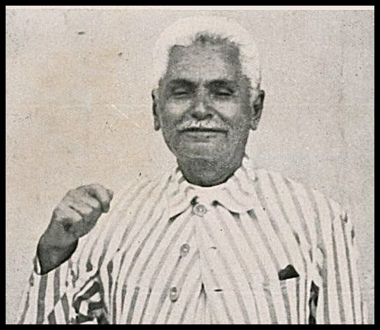

Slide 8
PARA PRATICAR
A reescrita da História da cidade de Vicência a partir de uma cartografia sentimental sobre a cidade de Vicência. Tal ação visa construir um panorama mais geral e específico sobre o povo de Vicência e também traz a tona causos e contos importantes para o conhecimento local e regional. É uma atividade simples de educação patrimonial e que constrói no coletivo aquilo que os professores e alunos estão buscando nestes 90 anos. Este exercício nomeia-se Inventário Participativo.
Método da observação e registro e exploração.
Resultados: Cartilhas de história local, histórias em quadrinho, produção de vídeo e a junção disto tudo dá uma publicação autoral com um selo próprio.

